Slide 1
Präsentation Aktuelle Infos zum
DWJ Bundesverband 2024

Slide 2
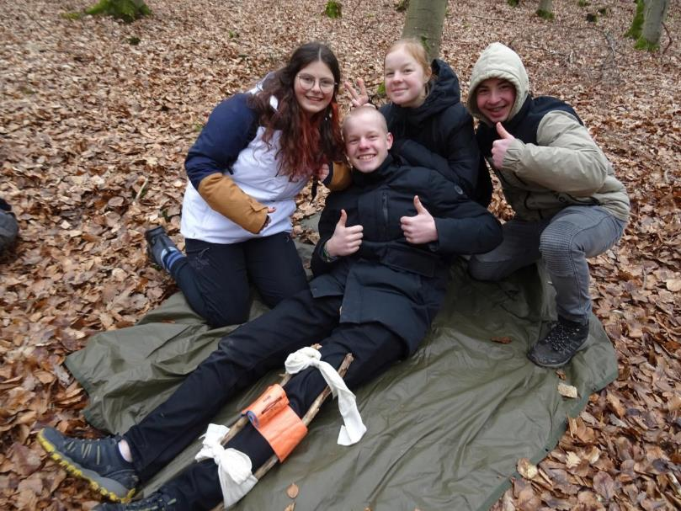
Outdoor-Erste-Hilfe
07. bis 09. Juni 2024
In der Rhön, Ludwigsturm / Bad Kissingen
Gilt für JuLeiCa und Führerschein
Kenntnisse für draußen und unterwegs
Erlebnispädagogische Inhalte
Spiele und Aktionen für Gruppenaktionen

Slide 3
Outdoor-Kids-Lehrgang
22. Juni 2024
Füssen im Allgäu
Für Jugendleitungen, Eltern u. a.
Anwendung der Outdoor-Kids-Programminhalte
Kinder und Familien für Draußenaktivitäten begeistern
Auf Einladung von Wandern und Erleben Allgäu

Slide 4
Stammtischparoli
05. bis 07. Juli 2024
Naturfreundehaus Lossetal
in Kassel-Kaufungen
Populisten und Hassrednerinnen beschränken
Entgegnung von Hassparolen
Training für Rhetorik und Rechtssicherheit
Kooperation mit der Deutschen Schreberjugend

Slide 5
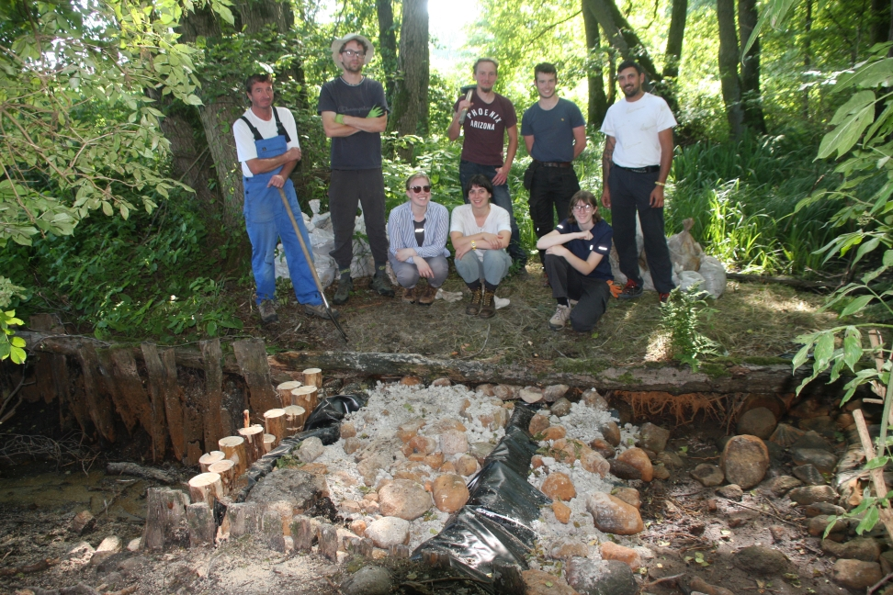
Naturschutzaktion in der Dübener Heide
12. bis 14. Juli 2024
Naturpark Dübener Heide im Osten Sachsen-Anhalts bzw. Norden Sachsens
Organisierte Fahrt ab Kassel
Naturschutzarbeiten im Naturpark
Ab 15 Jahren
Mit englischer Partnergruppe

Slide 6
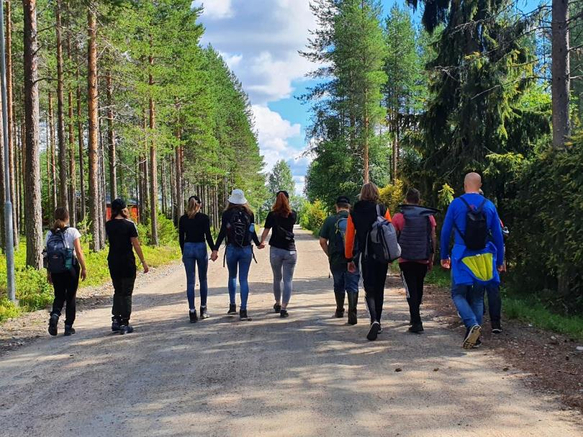
Internationale Begegnung
25. Juli bis 01. August 2024
Bessunger Forst / Darmstadt
Trilateral (drei Länder)
Finnland, Frankreich, Deutschland
Motto: #togetherforfuture
Europäische Jugendziele: Grünes Europa und Gutes Lernen
Restplätze für 14- bis 19-Jährige, Infos bei svenja.misamer@wanderjugend.de

Slide 7
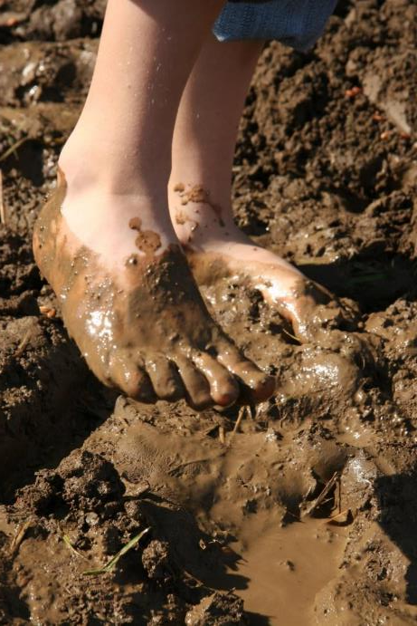
Mit allen Sinnen – Inklusive Erlebnisse
10. bis 11. August 2024
Jugendhof Arnsberg
Inklusiver Lehrgang
Wandererfahrungen mit Sinneseinschränkungen
Sinnesspezifische Naturerlebnisse
Konzeption inklusiver Aktionen

Slide 8
Outdoor-Kids-Lehrgang
18. August 2024
Wildemann im Harz
Für Jugendleitungen, Eltern u. a.
Anwendung der Outdoor-Kids-Programminhalte
Kinder und Familien für Draußenaktivitäten begeistern
Auf Einladung der DWJ im Harzklub

Slide 9
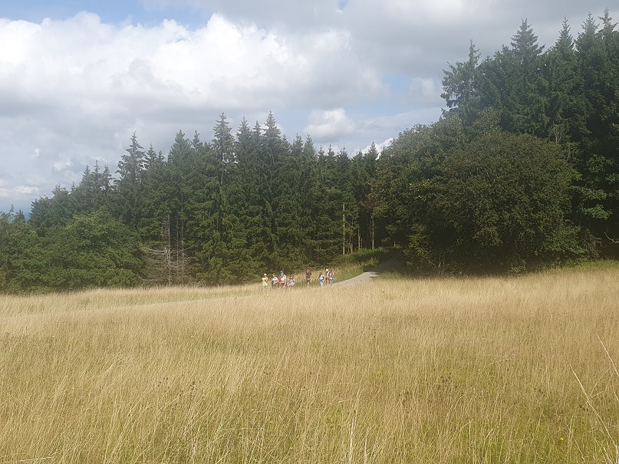
Wandern am Grünen Band
23. bis 25. August 2024
Ostrhön (Point Alpha) rund um Geisa
Ehemalige innerdeutsche Grenze
Historie und Umweltschutz
Kennenlernen und Austauschen

Slide 10
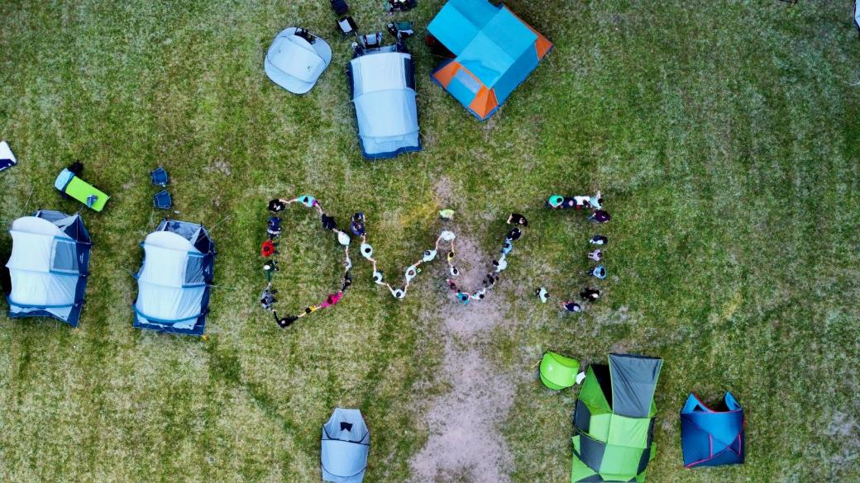
Jugendcamp beim Deutschen Wandertag
20. bis 22. September 2024
Heiligenstadt / Thüringen
100 Zeltplätze
40 Plätze im Haus
Teilnahme als Gruppe
Mitglieder für Lagerteam gesucht
Gemeinsam gestaltetes Programm

Slide 11
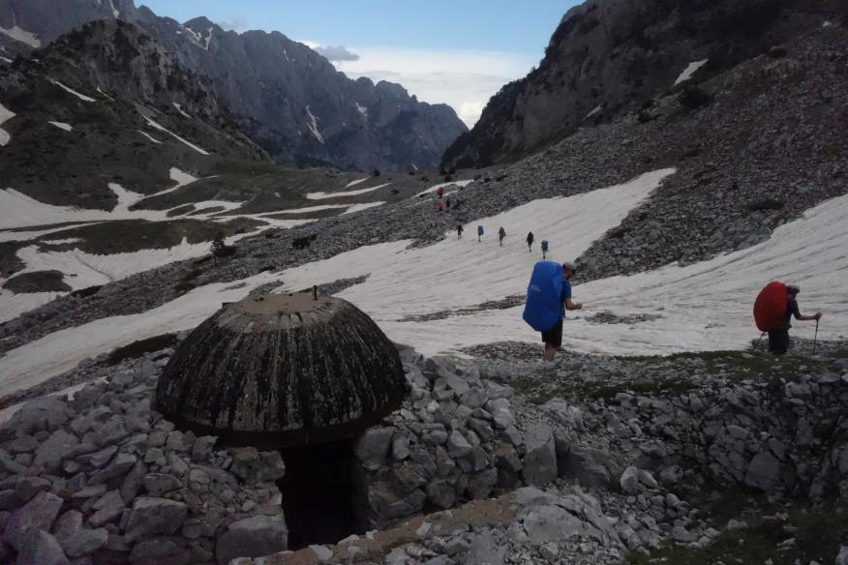
Trekkingtour Peaks of the Balkans #2
26. September bis 6. Oktober 2024
Albanien, Kosovo, Montenegro
Nachtzug ab München
Alpines und hochalpines Gelände
Wandern, Zelten, Lagerfeuer
Ausweichroute für Kosovo (falls die Sicherheitslage ein Ausweichen notwendig macht)
Ab 18 Jahren

Slide 12
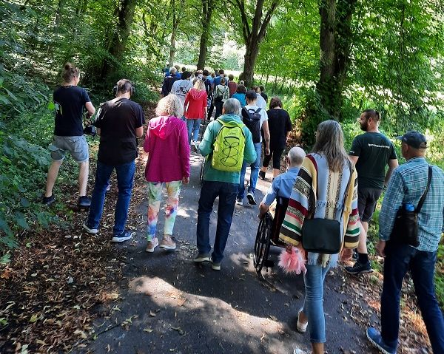
Inklusive Wanderung
6. Oktober 2024
Paderborn
Theaterwanderung mit inklusiver Gruppe Bühnenadler
Geeignet für alle Altersstufen mit und ohne körperlicher oder geistiger Behinderung
Abschlusspicknick
Teilnahme kostenlos

Slide 13
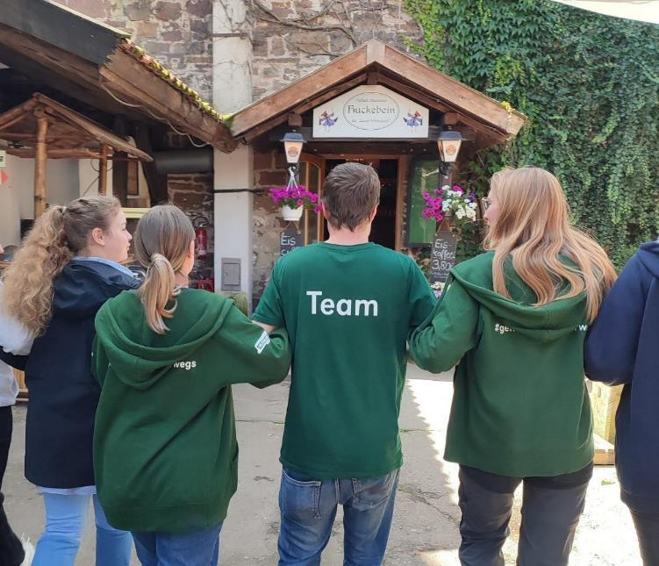
Freundeskreis DWJ
18. bis 20. Oktober 2024
Eisenach
Alle Altersgruppen
Aktive und Ehemalige
Teilnahme mit (Klein-)Kindern möglich
Frei gestaltetes Programm

Slide 14
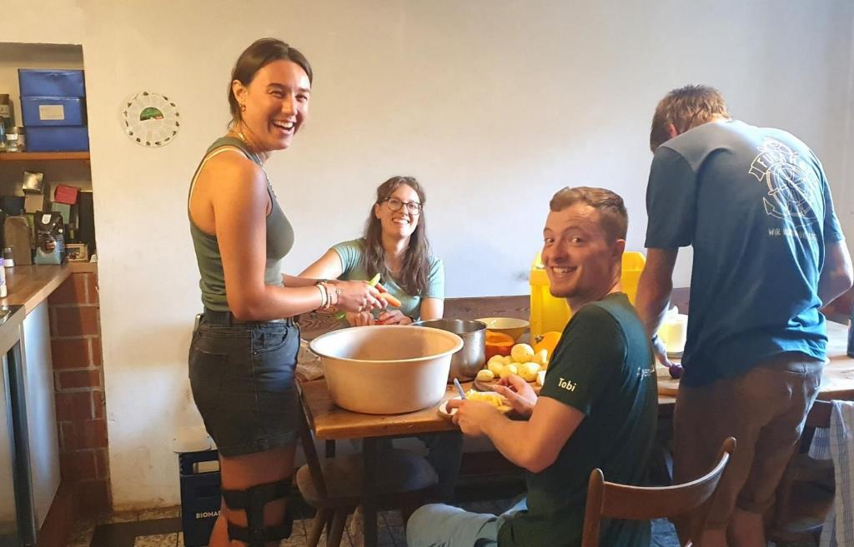
FAIRfressen
25. bis 27. Oktober 2024
Heidelberg-Ziegelhausen
Tipps und Tricks für nachhaltige Verpflegung
Nachhaltigkeit und Umweltschutz
Workshops
Upcycling

Slide 15
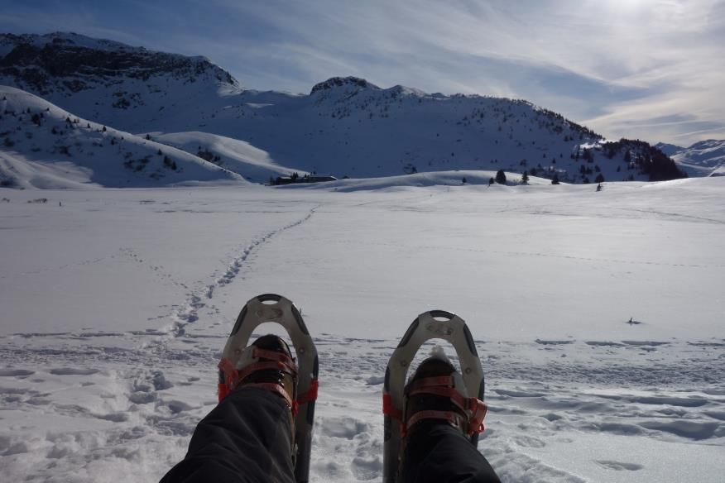
Aktionen im Schnee über Silvester
28. Dezember 2024 bis 4. Januar 2025 im Erzgebirge / Johanngeorgenstadt
In Kooperation mit tschechischer Partnergruppe „Prostor pro Rozvoj“
Schneeschuhwandern
Langlaufen
Winterwandern
Schneespiele
Pistensport

Slide 16
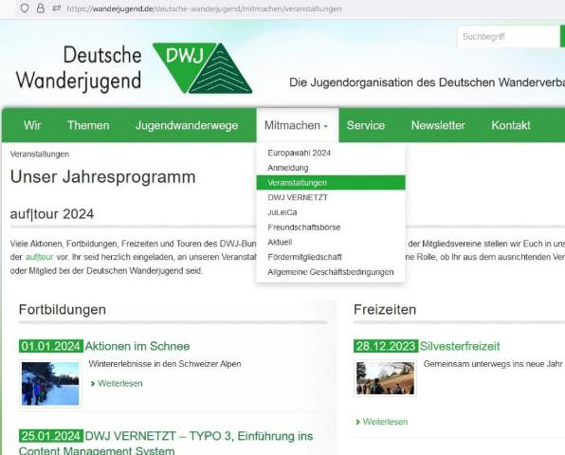
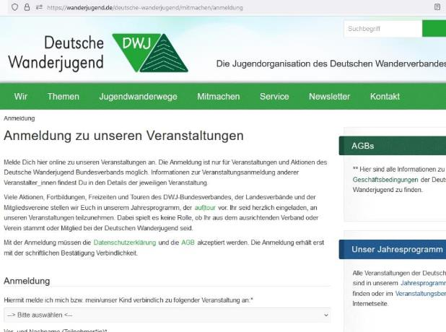
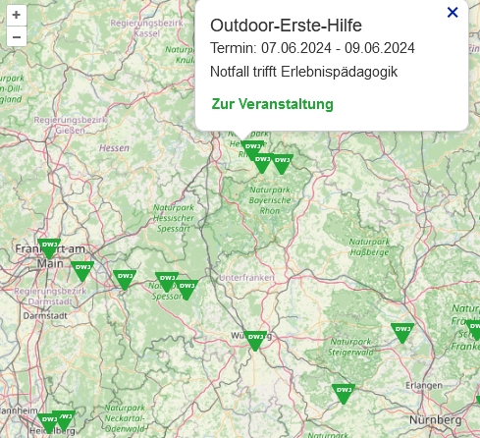
Informationen und Anmeldung
www.wanderjugend.de
Reiter Mitmachen
anmeldung.wanderjugend.de
Direktlink zur Anmeldung
Regionalsuche mit
Veranstaltungslandkarte

Slide 17
DWJ VERNETZT
Unter dem Titel DWJ VERNETZT werden alle Angebote, Aktivitäten, Lehrgänge und Seminare der Deutschen Wanderjugend gesammelt, die ganz oder teilweise im digitalen Raum stattfinden oder mit Hilfe digitaler Plattformen zu Euch gebracht / organisiert werden. Alle können an den Angeboten teilnehmen. DWJ VERNETZT wird von den Ortsgruppen, Landesverbänden und dem Bundesverband organisiert.
15.05.2024 Digitales Marketing im Vereinsleben
21.05.2024 Internationale Gruppenspiele
Weitere Lehrgänge in Planung

Slide 18
Sitzungstermine 2024 ff.
28. – 30. Juni 2024 | Jugendbeiratssitzung 2 (JBS) | Eisenach
15. – 17. November 2024 | Jugendbeiratssitzung 3 (JBS) | Essen
21. – 23. Februar 2025 | Jugendbeiratssitzung 1 (JBS) | Frankfurt (Main)
04. – 06. April 2025 | Bundesdelegiertenversammlung (BDV) 2025 | Homburg / Saar
27. – 29. Juni 2025 | Jugendbeiratssitzung 2 (JBS) | Kassel
14. – 16. November 2025 | Jugendbeiratssitzung 3 (JBS) | Mannheim
17. – 19. April 2026 | Bundesdelegiertenversammlung (BDV) | Göttingen

Slide 19
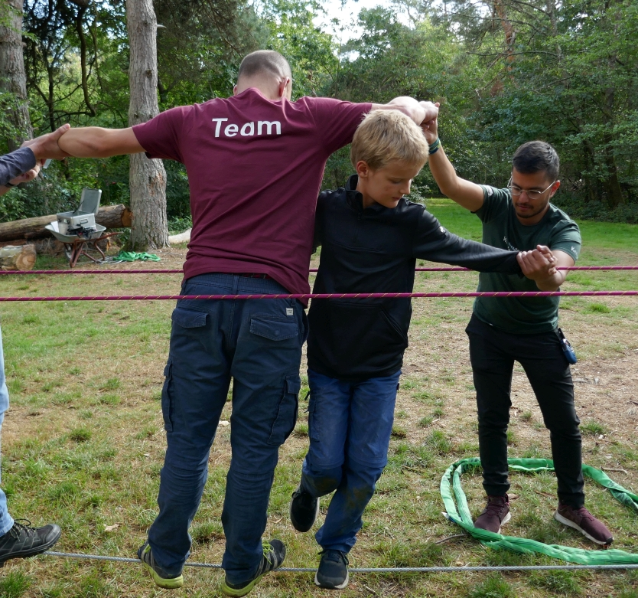
Unterstützungs- und Kooperationsangebote

Slide 20
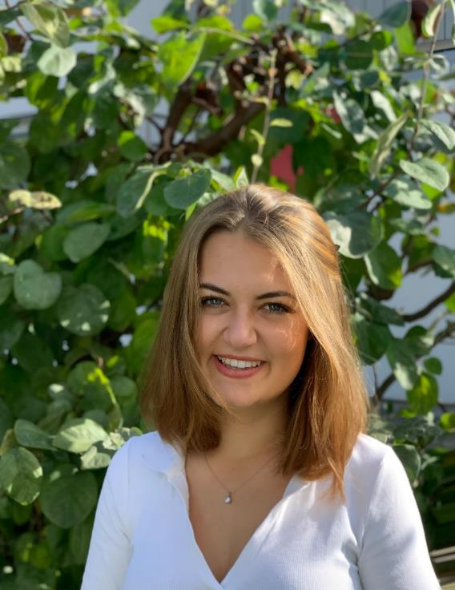
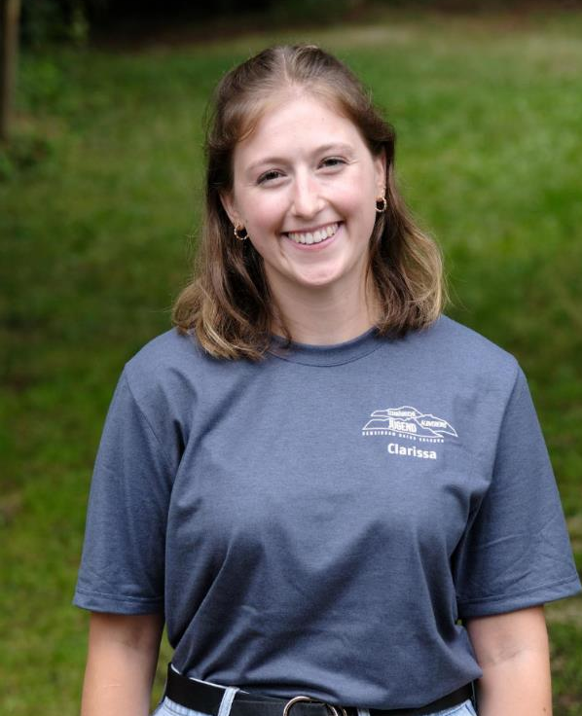
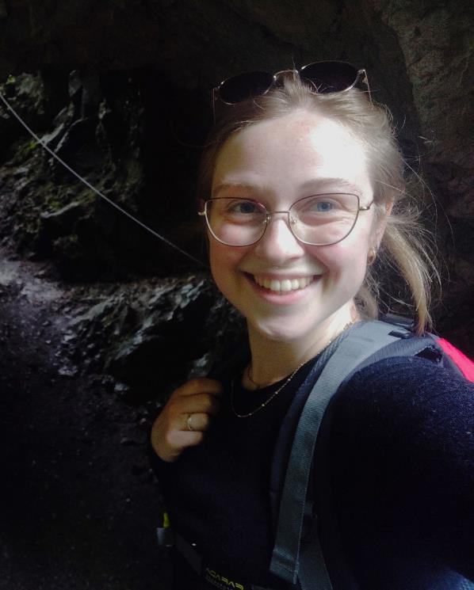
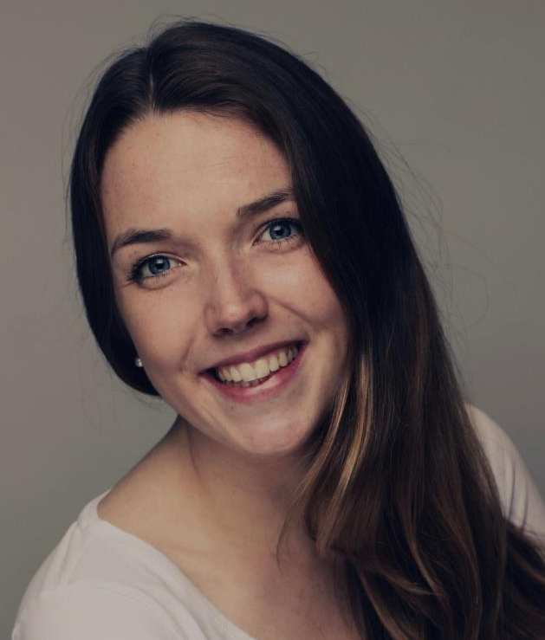
Publikationen
Unsere neuen Vertrauenspersonen
Kathrin Bussmann
Clarissa Morgenstern
Veronika Becker
Lena Willeke

Slide 21
Publikationen
Neues F.S.M.-Material
F.S.M.-Tattoos
Vertrauenspersonen-Faltblatt

Slide 22
Kampagne zur Europawahl
Unsere Postkarte
zum Verteilen
Unsere Seite zur Europawahl: https://wanderjugend.de/eu

Slide 23
Fördermittel: Internationale Begegnungen
Für Internationale Begegnungen gibt es spezielle Fördermittel, die Ihr beim Bundesverband abrufen könnt. Antragsfrist: 31.12.
Für Griechenland, China, und Tschechien werden Sondermittel ausgeschüttet, die bis zum 31.10. beantragt werden müssen.
Bei Interesse und für weitere Informationen kann gerne die Bundesgeschäftsstelle der DWJ kontaktiert werden

Slide 24
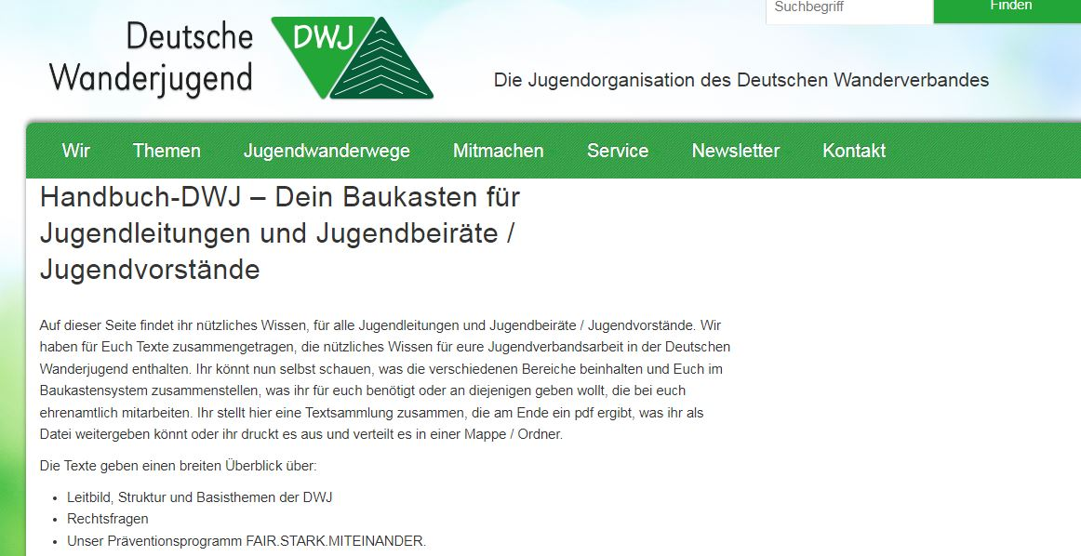
Handbuch-DWJ
https://handbuch-dwj.de

Slide 25
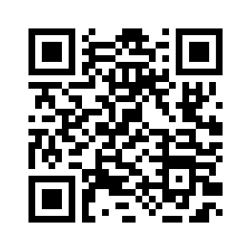
*NEU* Übersicht: Verteilmaterial

Slide 26
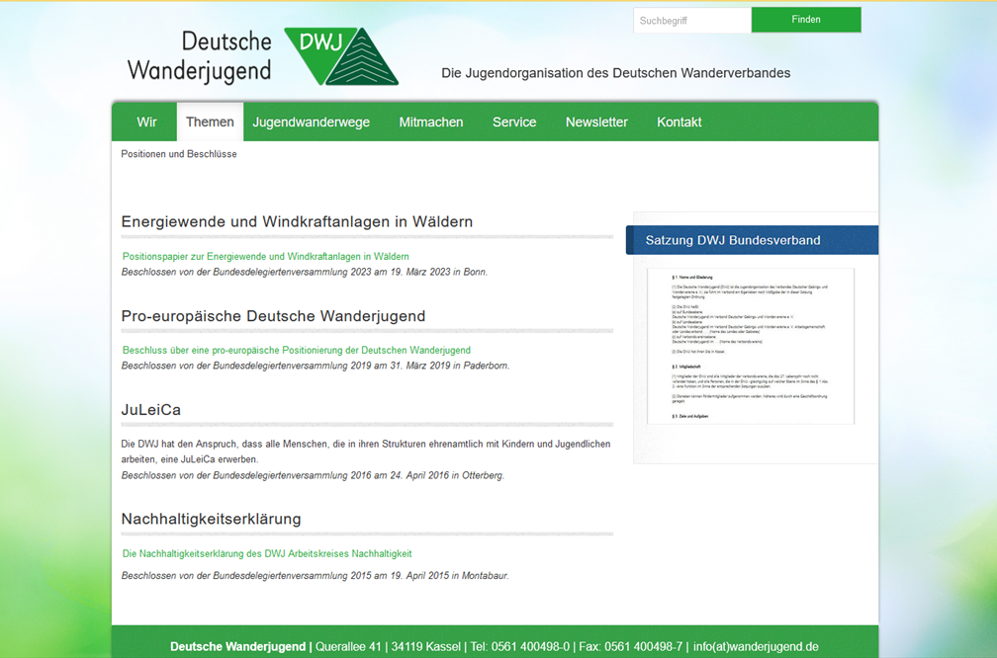
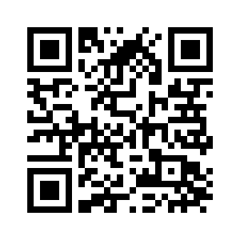
*NEU* Beschlüsse im Überblick

Slide 27
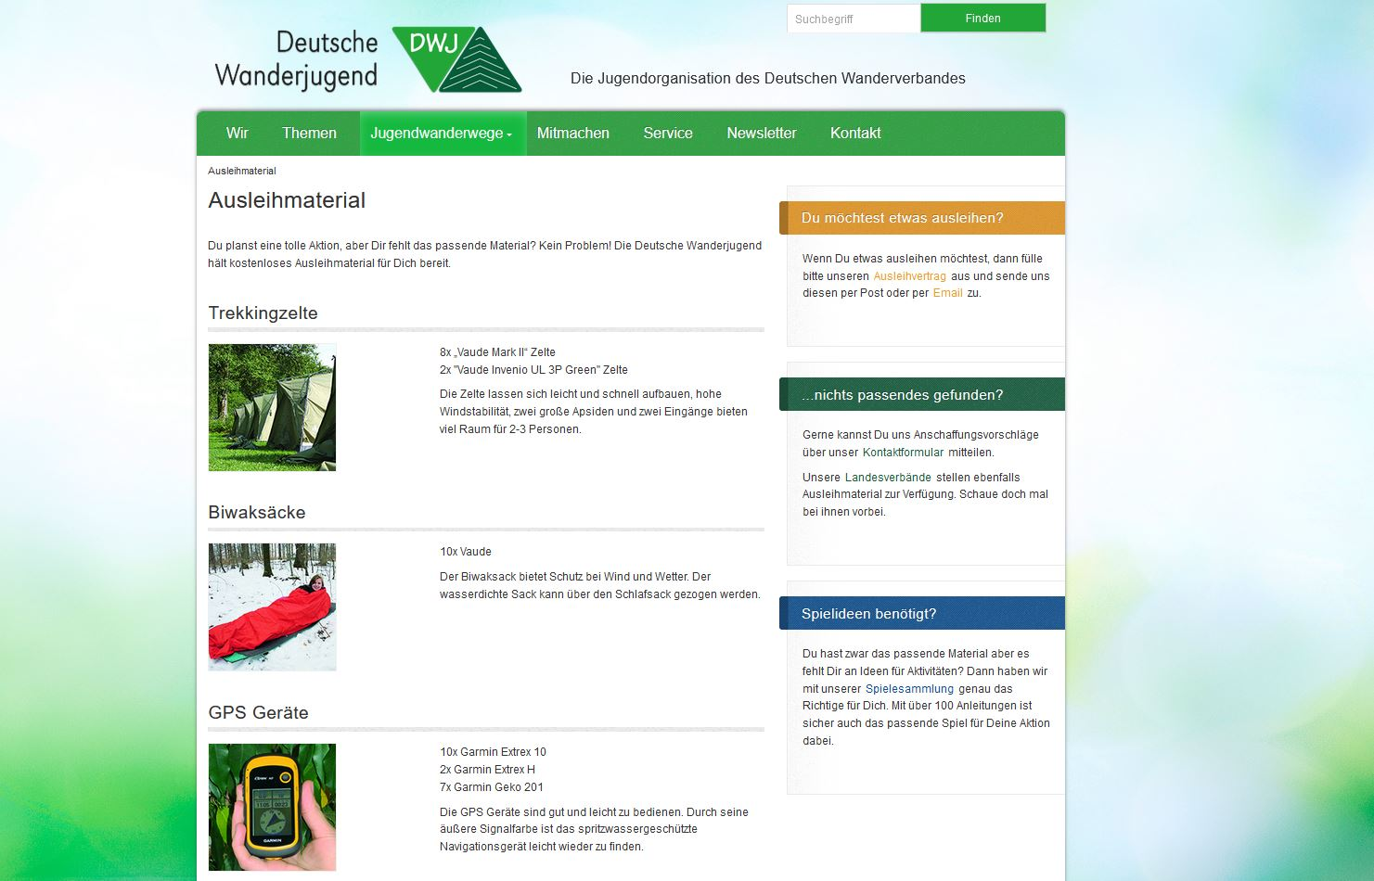
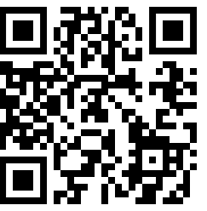
Ausleihmaterial

Slide 28
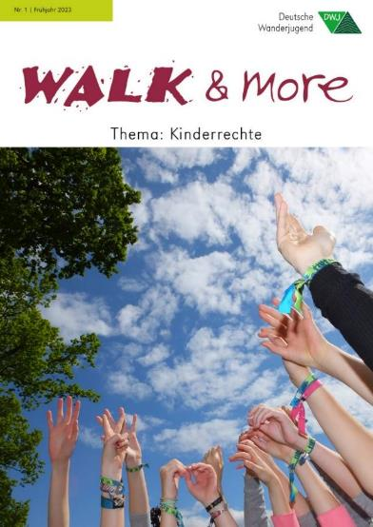
Die Sommerausgabe unserer Verbandszeitschrift WALK & more
erscheint im Juli 2024 zum Thema Inklusion.
Redaktionsschluss: 15. Mai 2024
Beiträge zum Thema, Berichte von Gruppenaktivitäten und Aktionsankündigungen sind willkommen.
→ E-Mail: redaktion@wanderjugend.de

Slide 29
Umfrage Schulkooperationen
Anlass: Gesetz zur ganztägigen Förderung von Kindern im Grundschulalter (GaFöG) ab dem Schuljahr 2026/2027
Herausforderung: Kinder haben weniger Freizeit, um sportlichen, kulturellen und anderen Aktivitäten nachzugehen
Chance: mehr Kinder erreichen durch Kooperationen mit Schulen
→ Deshalb führen wir eine Umfrage durch, um herauszufinden, welche Kooperationen zwischen Wandervereinen und Schulen es bereits gibt.

Slide 30
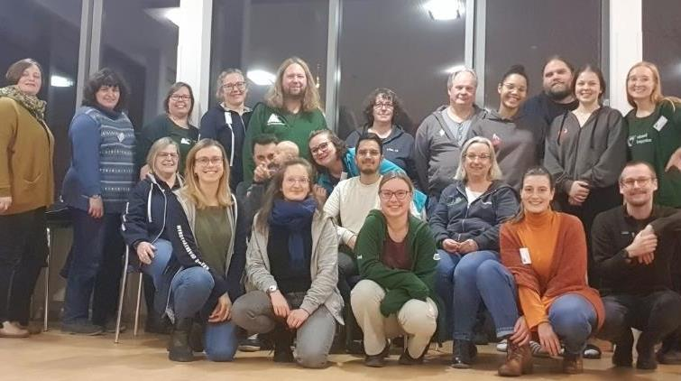
Arbeitskreis Identität und Image
Die Arbeit des AK geht in drei Untergruppen weiter.
DWJ bekannter machen
Nachwuchsförderung
Zusammenhalt und Ortsgruppen stärken
Sei dabei, bring Dich ein, trage den AK in Deinen Verein und Deinen Verband.

Slide 31
Kompetenzteam Inklusion
Werde Teil unseres Kompetenzteams Inklusion
Kerngedanke: Das Kompetenzteam steht allen Menschen mit
und ohne Behinderung offen, die sich für Inklusion in der DWJ
einsetzen wollen.
Weitere Infos:
E-Mail: maike.gillwaldt@wanderjugend.de
Telefon: 0561 400 498-0
Maike (Gillwaldt)
Fachwartin für Inklusion

Slide 32
Arbeitskreis Nachhaltigkeit
Aktuelle Projekte
Insektenturm-Aktion (Unterstützung bei Projekten vor Ort, sowie Erstellung von Anleitungen für unsere Gruppen)
Lehrgänge: FAIRfressen u. Think global act im Ländle
Kolumne “Bildung für nachhaltige Entwicklung” (BNE) in unserer WALK & more
Weitere Infos und Kontakt:
E-Mail: tobias.dettinger@wanderjugend.de
Telefon: 0561 400 498-0

Slide 33
Druckmaterialien zum Verteilen
https://wanderjugend.de/verteilmaterial
In der Bundesgeschäftsstelle bekommt Ihr kostenlos:
Selbstdarstellungspostkarten
Wandkalender
F.S.M.-Materialien
Geocachingbroschüren
Jahresprogramm auf|tour
Diverse Ausgaben WALK & more
Aufkleber
Markierungsmaterial Jugendwanderwege
Outdoor-Kids Urkunden und Abzeichen

Slide 34
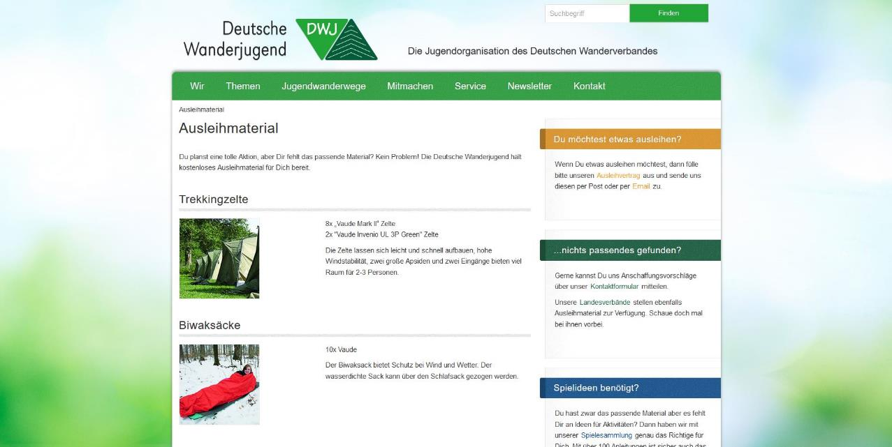
Ausleihmaterial: https://wanderjugend.de/ausleihmaterial

Slide 35
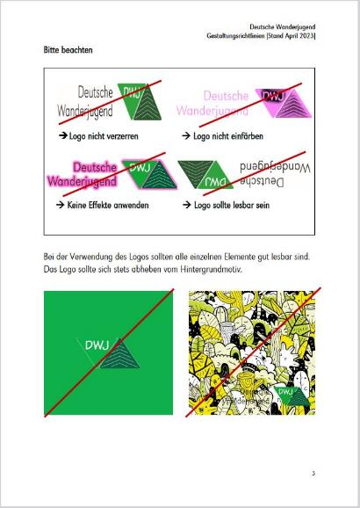
DWJ-Gestaltungsrichtlinien
Auf unserer Internetseite stehen Euch unsere verschiedenen Logovarianten frei zur Verfügung:
https://wanderjugend.de/deutsche-
wanderjugend/service/downloads
Wie Ihr diese benutzen könnt und welche Farbpalette wir hauptsächlich verwenden, findet Ihr in unseren Gestaltungsrichtlinien.

Slide 36
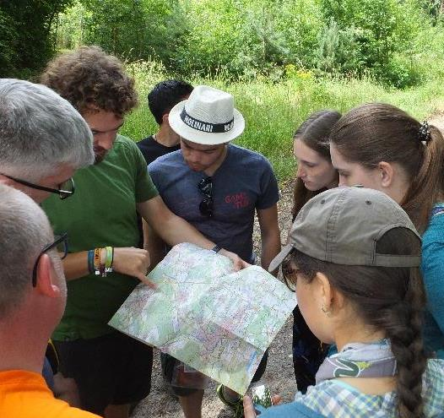
Wünsche und Ideen
Neue Seminare?
Fortbildungen? Veranstaltungen?
→ Gerne könnt Ihr Euch bei Wünschen und Ideen an die DWJ-Bundesgeschäftsstelle wenden.
Deutsche Wanderjugend | Querallee 41 | 34119 Kassel
Tel: 0561 400498-0 | Fax: 0561 400498-7
Info[at]wanderjugend.de | www.wanderjugend.de
Facebook: @Deutsche Wanderjugend
Instagram: wanderjugend
YouTube: DeutscheWanderjugend

Slide 37
Kontakt
Der Bundesjugendbeirat freut sich von Euch zu hören bzw. zu lesen:
Beiratsmitglied | Funktion | Themen | E-Mail
Kevin | Bundesvorsitzender | Außenvertretung | kevin.mendl@wanderjugend.de
Jana | Stellvertretende Bundesvorsitzende | Außenvertretung, Social-Media, Nachhaltigkeit und Naturschutz | jana.lessenich@wanderjugend.de
Robert | Finanzverwalter | Finanzen und Werbemittel | robert.becker@wanderjugend.de
Ludwig | Beisitzer | Vereinskontakte | ludwig.lang@wanderjugend.de
Amélie | Beisitzerin | Social-Media, geschlechtliche Vielfalt | amelie.wuest@wanderjugend.de
Tobi | Beisitzer | Nachhaltigkeit und Naturschutz | tobias.dettinger@wanderjugend.de
Sophie | Beisitzerin | Außenvertretung, Veranstaltungen | sophie.neckel@wanderjugend.de

